Slide 1
FISCAL DOMINANCE AND INFLATION TARGETING: LESSONS FROM BRAZIL
(OLIVIER BLANCHARD)
Apresentação no MPFE 2o.Tri 2004
Alexandre de Ázara
Henrique Mascarenhas
João Marcelo G. Ferreira

Slide 2
Comentário Inicial → Paper junho de 2003
Em 2002, a crescente percepção de que Lula venceria a eleição para presidente parecia prenunciar uma crise econômica no Brasil. O retorno dos títulos denominados em dólar aumentou consideravelmente, refletindo a avaliação do mercado de que a probabilidade de default da dívida era maior. O Real depreciou-se fortemente pressionando a taxa de inflação, e como o banco central estava comprometido com um regime de metas para inflação, a taxa de juros de curto prazo foi aumentada.
A existência de dívida pública indexada ao dólar e a depreciação do Real conjuntamente com o aumento da taxa de juros geraram uma dinâmica da dívida pública de difícil controle. Estes três movimentos fizeram que o risco de default desta dívida aumentasse significativamente.
No segundo semestre de 2003, a crise mostrou sinais de enfraquecimento. O comprometimento com uma trajetória de superávits primários elevados e o anúncio da reforma da previdência geraram queda no risco de default, apreciação cambial e desaceleração da inflação. Deste modo, ocorreu uma reversão dos sintomas da crise de 2002. Porém, algumas lições gerais podem ser tiradas destes acontecimentos.

Slide 3
Comentário Inicial → Paper junho de 2003
Em um ambiente de alta dívida, o regime de metas para a inflação pode não funcionar bem, ou até não funcionar.
Ou seja, altas taxas de juros podem tornar a divida pública elevada, a probabilidade de default maior, a taxa de câmbio depreciada, e em conseqüência elevar a taxa de inflação em vez de baixá-la.
Com essa afirmação Blanchard causou irritação e indignação em todos os brasileiros presentes (menos o Pastore). Mas ele moderou o tom, apesar da crítica em essência ser a mesma...

Slide 4
Roteiro
  INTRODUÇÃO
  1) Um Modelo Simples
    1.1) Taxas de retorno de equilíbrio
    1.2) Fluxos de Capital e Balança Comercial
    1.3) Dinâmica de Dívida e Risco de Default
    1.4) Efeitos da Taxa de Juros no Risco de Default e Taxa de Câmbio Real
  2) Uma olhada na evidência Empírica
    2.1) Do spread doEMBI a Probabilidade de Default
    2.2) Estimando a Relação do Fluxo de Capital
    2.3) Estimando a Relação de Risco de Default
    2.4) Juntando as peças
  3) Conclusões e Extensões

Slide 5
Introdução
Proposição Tradicional → Um aumento do juro real feito pelo BC torna a dívida doméstica mais atrativa e leva a uma apreciação do câmbio real.
Proposição Alternativa (FISCAL DOMINANCE) → SE o aumento no juro real também faz aumentar a probabilidade de default da dívida, o efeito pode ser o de tornar a dívida menos atraente, e levar a uma DEPRECIAÇÃO do câmbio real. Esse resultado é mais provável quaõ maior for o nível inicial de dívida, maior a proporção de dívida em moeda estrangeira, e maior a aversão a risco.
Sob esse resultado, Regime de metas de inflação claramente pode ter efeitos perversos: Um aumento na taxa real de juros em resposta a inflação mais alta, leva a uma depreciação real. Essa depreciação leva a um aumento ADICIONAL da inflação. Nesse caso, Política Fiscal, não monetária, é o instrumento CERTO para reduzir a inflação.
Esse paper sustenta que essa era a situação que economia brasileira se encontrava em 2002 / 2003.

Slide 6
Introdução
A contribuição desse paper é focar em uma encarnação específica, mostrar sua relevância empírica e desenhar as implicações para a política monetária em general, and para metas de inflação em particular. Esse paper tem duas partes:
Parte 1 → formaliza a interação entre a taxa de juros, a probabilidade de default, em uma economia de dívida/PIB alta e aversão ao risco alta como a brasileira em 2002-2003.
Parte 2 → estima o modelo usando dados do Brasil.
Termina concluindo que, em 2002, o nível e a composição da dívida, juntamente com o nível geral de aversão ao risco nos mercados financeiros mundiais, foram realmente tais que impuseram os efeitos perversos da taxa de juros na taxa de câmbio e inflação.

Slide 7
1) Um Modelo Simples
↑Taxa de juros real (r) → leva a uma ↓ inflação através de dois canais:
  Primeiro→ ↑ Juro real → ↓ demanda agregada, produto e depois inflação.
  Segundo → ↑ Juro real → apreciação do câmbio ε → ↓ inflação, direta e indiretamente através da queda da demanda agregada e produto. (NX caem e queda de X e maior que subst M por prod domestico)
Questão levantada pela experiência do Brasil em 2002 e 2003 é sobre o sinal do segundo canal.→ Quando e se, levando-se em conta o os efeitos do aumento da taxa de juros reais na probabilidade de default na dívida do governo, um aumento nesses juros pode levar a uma depreciação do câmbio real.

Slide 8
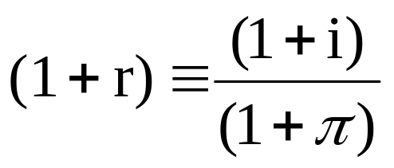
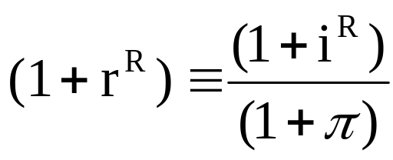
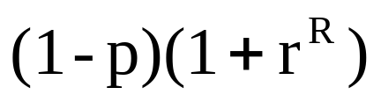
1) Um Modelo Simples
O Modelo é de um período. A economia tem (PELO MENOS) três ativos financeiros
  Um Título de um período, sem risco de default, com taxa de retorno nominal i.
  Um Título de um período do Governo em moeda doméstica. (Reais), com taxa de juros nominais em Reais i^{R}.
  Taxa real de retorno esperada dada a propabilidade de default p será:

Slide 9
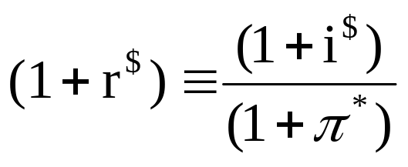
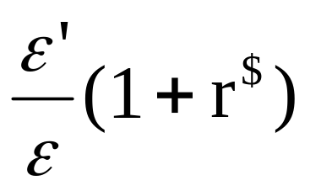
1) Um Modelo Simples
  Um Título de um período do Governo em moeda estrangeira (USD), com taxa de juros nominais pré-fixada em USD de i$.
  Para termos a taxa em reais:

Slide 10
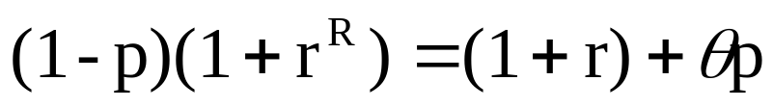
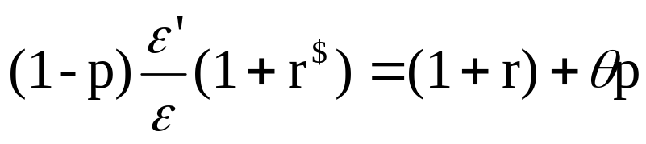
1.1) Taxas de retorno de equilíbrio
  Teoria de determinação de r^{R} e r$ dado r. (Não dedenvolve escolha de portfolio para domésticos e residentes) Assume apenas que os dois ativos carregam prêmio de risco sobre ativo sem risco.
  (1)
  (2)
  Os dois tem o mesmo prêmio de risco θ que reflete grau de aversão a risco no mercado. p é proxy da variância.
  Importante: papel duplo de p em determinar r. Uma vez que p cresce r tem que crescer para:
      dar mesmo retorno esperado (1-p)
      Se investidores são aversos ao risco, aumento de variância pede aumento de retorno θp

Slide 11
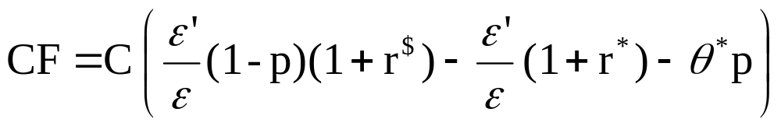
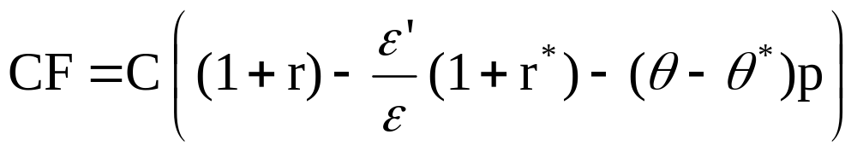
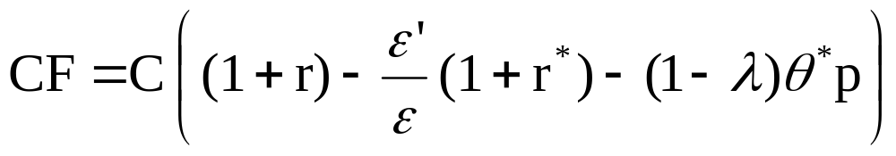
1.2) Fluxos de Capital e Balança Comercial
Determinar efeito de, p,em r e em ε. É preciso olhar os determinantes do Fluxo de Capitais (CF).
  C’>0
Igualando (1) com (2) e substituindo temos:
Caso relevante é qdo θ* > θ, nesse caso: θ = λθ*; λ ≤ 1
E(Ret BZ)
E(Ret USA)

Slide 12
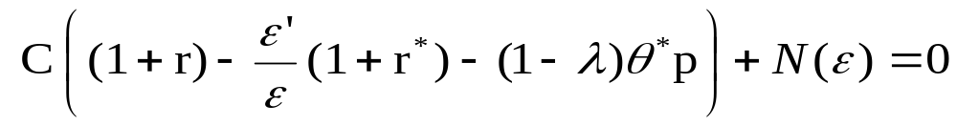
1.2) Fluxos de Capital e Balança Comercial
Agora uma equação para Exportações líquidas:
E a equaçao de equilíbrio do BOP fica sendo:
O preciso determinar ε’. Blanchard assume que : ε’ = ε^{η}
Trocando ε’ na equação anterior nos dá a primeira das duas relções entre ε e p necessárias:
(4)
VER FIGURA 1
aazara: Qto maior η maior necessidade de r. Qto mais proxima dos gringos for nossa aversão, menor o nosso r relativo ao r*, qto maior N, menor necessidade de C, esse efeito ele não desenvolve.

Slide 13
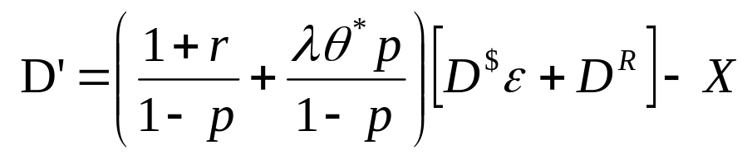
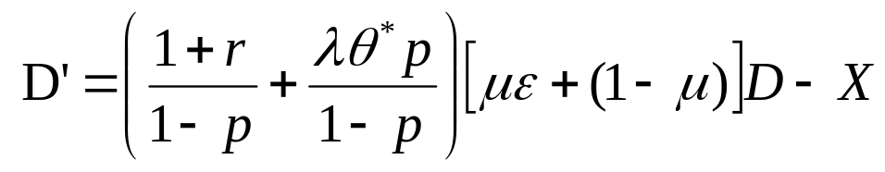
1.3) Dinâmica de Dívida e Risco de Default
determinar o efeito da taxa de câmbio real, ε, e da taxa de juros , r, baseada na probabilidade de default, p. Mesmas hipóteses. O Valor da dívida em reais é:
  X é Superávit primário.
Usando equações (1), (2) e (3) temos:
μ é a proporção de dívida em dóalr nan dívida total. (at the equilibrium long-run ε (normalized earlier to be equal to one), então μ ≡ D$/D, where D = (D$ + D^{R}).
Importante: papel duplo de p em determinar r. Uma vez que p cresce r tem que crescer para:
    dar mesmo retorno esperado 1/ (1-p)
    Se investidores são aversos ao risco, aumento de variância pede aumento de retorno λθp

Slide 14
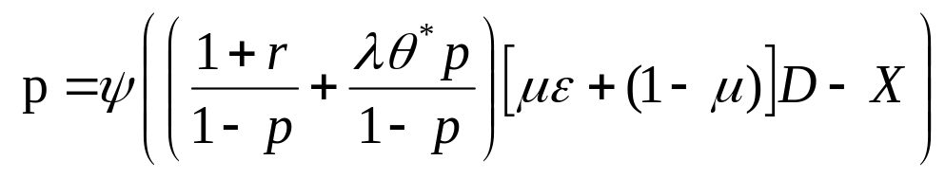
1.3) Dinâmica de Dívida e Risco de Default
O último passo é relacionar a probabilidade de default com o nível de dívida no período seguinte. Se aentendermos p como: Prob de Div ultrapassar SARRAFO (treshhold) logo p = ϕ (D’) e ϕ’> 0.
ϕ é fç de prob acumulada, quasde flat e depois sobe rápido com p (p/ valor alto):
(5)
NOTE QUE p DEPENDE DE SI MESMO. (ver figura 2)
O que importa analisar é a situação de equilíbrio baixo, e mostrar que ela existe. Nesse caso traçamos a relção entre p e ε implicita na equação (5). (Ver figura 3)
Concluindo: Quando juro sobe, ou deixa a probabilidade de default igual ou sobe. Quão maior for o nível de dívida, maior o efeito.

Slide 15
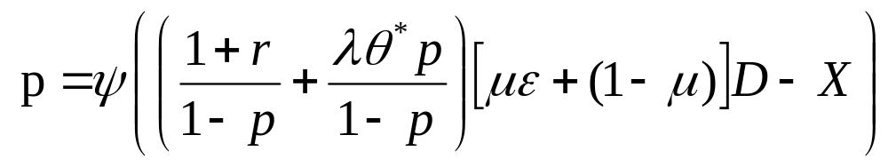
1.4) Efeitos da Taxa de Juros no Risco de Default e Taxa de Câmbio Real
“Capital flow”relation
“Default risk”relation
A questão é: sob QUE condições uma aumento nos juros leva a uma depreciação em vez de uma apreciação? Resposta é direta.
  Qto maior for a Dívida / PIB;
  Qto maior for aversão a risco dos investidores estrangeiros;
  Qto maior percentual de div cambial na div total;
  Mais provável será esse efeito.
  (Ver figuras 4a, 4b e 4c)
  RESUMINDO: DÍVIDA alta, AVERSÃO RISCO alta ou grande proporção de dolar na dívida, PODEM cada um levar a uma desvalorização como resposta aum aumento de juros.ses três fatores estavam presentes no Brasil em 2002.

Slide 16
2) Uma olhada na evidência Empírica
A idéia aqui é olhar para a evidência empírica tendo modelo como guia.
Especificamente → estimar as duas relações entre câmbio e juros sugerida pelo modelo, e checar se nas condições que o Brasil encarou em 2002, um aumento dos juros levaria a uma apreciação ou depreciação.
Primeiro passo é estimar série temporal para probabilidade de default (p).
Depois estimar as duas equações básicas.

Slide 17
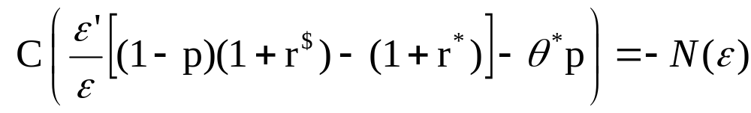
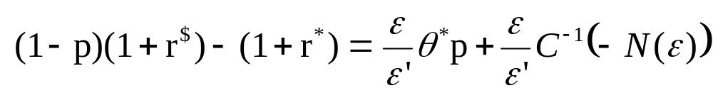
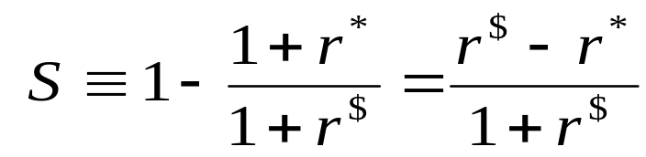
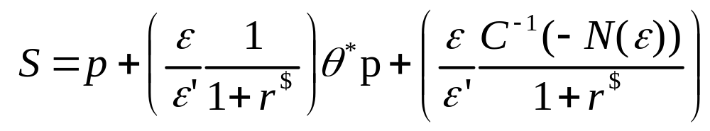
2.1) Do spread doEMBI a Probabilidade de Default
EMBI é medida padrão. Porém não tem só p, tem θ (grau de aversão a risco), inverso é APETITE a risco. O ponto é separar os dois. Reescrevendo CF relation:
Se invertermos C e reescrevermos temos:
Por definição o SPREAD do Brasil é:
Juntando as duas temos uma relação entre sprea, prob de default e câmbio:

Slide 18
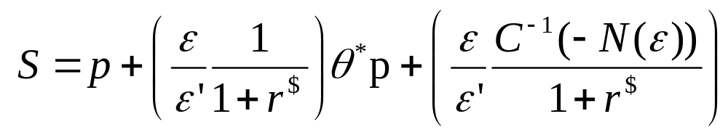
2.1) Do spread doEMBI a Probabilidade de Default
(8)
(A) (B)
A interpretação é clara. Supondo investidores forem RISK NEUTRAL, θ* = 0 and C’ = ∞. Então o Spread é = p: O Spread assim definido dá apenas a probabilidade de default.
Se forem Risk Averse, aparecem mais dois termos:
  Primeiro, na média, investidores requerem um premio de risco por carregar títulos brasileiros em dolar. (A)
  Segundo, como a demanda por títulos brasileiros em dolar é negativamente inclinada,a taxa de retorno nesses títulos precisa ser ta lque gere fluxos de capital que equilibrem o deficit comercial (Bens e servicos). (B).
  Note que se fluxos de capital forem muito elásticos, mudanças de retorno requerido são pequenas e esse termo é pequeno.
  Proxima parte é ECONOMETRIA

Slide 19

2.1) Do spread doEMBI a Probabilidade de Default
Se θ* e p não forem muito grandes, uma boa aproximação semi-log de (8) é dada por:
log S = log p + aθ* + u, onde a = 1/(1 + r$), u é igual ao último termo da equação (8) dividido por 1 + C⁻¹(.)/(1 + r$).
Dificuldade é observar θ, mas spread de High yield Baa é boa proxy.
log S = c + b Baa spread + residual
O que levanta duas questões:
  Resíduo deixa (log p+u) e não log p.
  Estimativa de b (logo de p) é não viesada Se nao existe correlação de resíduos com spread… É improvável que isso seja verdade. Porém, como o efeito é NÀO LINEAR, e mais relevante qdo θ* é alto, isso implica que estaremos estimando a relação através de subamostras de valor baixo.
Tabela 1 – Estimativa de probabilidade de default

Slide 20
2.1) Do spread doEMBI a Probabilidade de Default
Adota a a serie para p construida através de um coefficiente estimado = 0:16. (FIGURA 5)
Mostra evolução do EMBI e a série construida do p. Os dois se movem praticamente juntos., exceto média e amplitude.
Maior diferença entre spread e series de probabilidade ocorre do começo de 1999 até o começode 2002, enquanto spread cresce um pouco, é atribuído a risk aversion. E a probabilidade estimada de default cai levemente durante esse período.

Slide 21
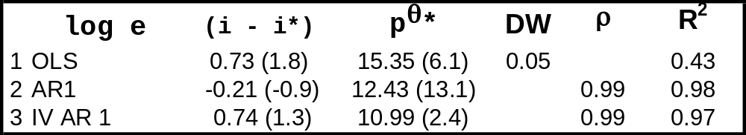
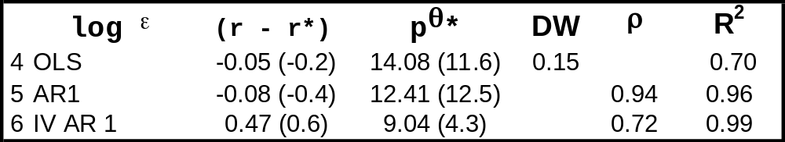
2.2) Estimando a Relação do Fluxo de Capital
log ε = a – b (r – r*) + c (pθ*) + u_{ε} (9)
Cambio Real (BZ-US) é um fc decresecente do diferencial de juros e do prêmio de risco (pθ*). O resíduo captura todos os outros fatores. (Figura 6)
Tabela 2 - resultados de estimativa do Fluxo de Capital.
“The answer is that they appear to be. Once one controls for the risk premium, it is hard to detect a consistent effect of the differential on the exchange rate.” (O.B) → Não vê o sinal convencional aparecendo

Slide 22
2.2) Estimando a Relação do Fluxo de Capital
Como tinha introduzido mov do cambio esperado com elasticidade constante em relação ao câmbio a vista, fazendo câmbio depender do câmbio esperado.
log(ε) = a + d E[log ε’] – b(r – r* ) + c(pθ*) + u_{ε} (10)
Ver figura 7
O resultado é que o coeficiente de prêmio de risco continua constantemente positivo. O coeficiente do diferencial de juros continua com sinal trocado.
“In short, the empirical evidence strongly supports the First central link in our theoretical argument, the effect of the probability of default on the exchange rate. In contrast (and as is often the case in the estimation of interest parity conditions), there is little empirical support for the conventional effect of the interest rate differential effect on the exchange rate.”

Slide 23
2.2) Estimando a Relação do Fluxo de Capital
Como tinha introduzido mov do cambio esperado com elasticidade constante em relação ao câmbio a vista, fazendo câmbio depender do câmbio esperado.
log(ε) = a + d E[log ε’] – b(r – r* ) + c(pθ*) + u_{ε} (10)
Ver figura 7
O resultado é que o coeficiente de prêmio de risco continua constantemente positivo. O coeficiente do diferencial de juros continua com sinal trocado.
“In short, the empirical evidence strongly supports the First central link in our theoretical argument, the effect of the probability of default on the exchange rate. In contrast (and as is often the case in the estimation of interest parity conditions), there is little empirical support for the conventional effect of the interest rate differential effect on the exchange rate.”

Slide 24
2.2) Estimando a Relação do Fluxo de Capital
Como tinha introduzido mov do cambio esperado com elasticidade constante em relação ao câmbio a vista, fazendo câmbio depender do câmbio esperado.
log(ε) = a + d E[log ε’] – b(r – r* ) + c(pθ*) + u_{ε} (10)
Ver figura 7
O resultado é que o coeficiente de prêmio de risco continua constantemente positivo. O coeficiente do diferencial de juros continua com sinal trocado.
“In short, the empirical evidence strongly supports the First central link in our theoretical argument, the effect of the probability of default on the exchange rate. In contrast (and as is often the case in the estimation of interest parity conditions), there is little empirical support for the conventional effect of the interest rate differential effect on the exchange rate.”

Slide 25
Conclusões
Quando as condições fiscais são ruins, (Divida alta, p alto e μ alto) é mais provável que um aumento nos juros leve a uma depreciação do que a uma apreciação. E as condições fiscais estvam provavelmente realmente erradas (indeed probably wrong), nesse sentido no Brazil em 2002.
LIMITAÇÕES precisam estar claras. Para recomendar política monetária e fiscal ótima nesse ambiente, são precisos al;guns passos adicionais:
  O Modelo precisa ser feito dinâmico→ são os mesmos mecanismos. Mas irão permitir um mapeamento mais acurado do modelo para os dados. Em um modelo dinâmico, P vai depender da distribuição da trajetória da dívida, não dela no período seguinte.
  O Modelo precisa estar dentro de um modelo com tratamento das rigidezes nominais.
  Modelo está focado nos efeitos dos juros na inflação através do câmbio, é preciso estudar o canal tradicional. Se este canal domina o outro ou não é uma questão EMPÍRICA. OB especula que como juro é muito alto, elasticidade é baixa, logo o seu canal deve ser mais forte. Mas, de qq modo, precisa ser testado, extendendo o modelo e medindo suas forças relativas.

Slide 26
Conclusões
The model should be made dynamic. The same basic mechanisms will be at work. But this will allow for a more accurate mapping from the model to the data. In a dynamic model, the probability of default will depend on the distribution of the future path of debt, not just \next-period debt".
The model needs to be nested in a model with an explicit treatment of nominal rigidities. This is needed for two reasons: To justify the assumption that the central bank has indeed control of the real interest rate; and to derive the effect of changes in the real exchange rate on inflation.
The model focused on the effects of the interest rate on inflation through the real exchange rate. There is obviously another and more conventional channel through which an increase in the interest rate affects inflation, namely through the effect of the interest rate on demand, output, and in turn, inflation.
When and whether this second channel dominates the First is an empirical issue. I speculate that, in the case of Brazil, this second channel may not be very strong. The safe real interest rate has been very high over the last three or four years, remaining consistently above 10%. The real rate at which firms and consumers can borrow has been much higher than the safe real rate, averaging 30 to 40% over the same period. At that rate, few firms and consumers borrow, and the demand from those who borrow may not be very elastic. In effect, the main borrower in the economy is the government, and the effect of the interest rate may fall primarily on fiscal dynamics. The issue however can only be settled by extending the model and estimating the strength of the different channels.

